Slide 1
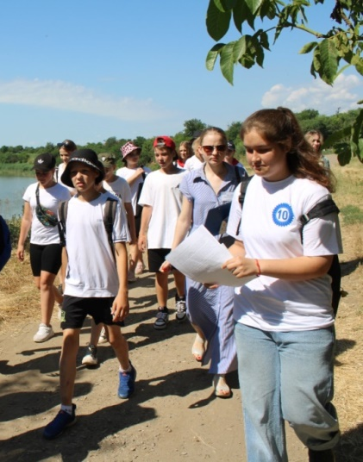
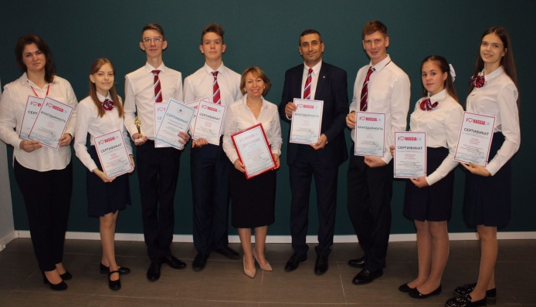
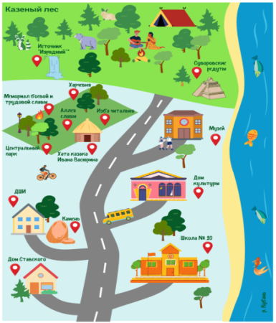
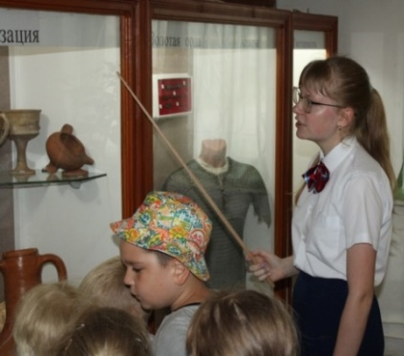
Система работы образовательного учреждения по развитию экскурсионно-туристической деятельности с использованием ресурсов социокультурной среды
Муниципальное автономное общеобразовательное учреждение муниципального образования Динской район «Средняя общеобразовательная школа №10 имени братьев Игнатовых»
Методическое пособие, дидактический материал «Карта на парте», сборник документации для организации эффективной работы по направлению «Экскурсии и туризм», буклет «Модель содержания экскурсионно-туристической деятельности в образовательном учреждении»
Наименование апробационной площадки: МАОУ МО Динской район «СОШ №20 имени Героя Советского Союза Жукова Василия Алексеевича»
Влияние на качество образования в МО:
1.Уменьшение доли педагогов, испытывающих затруднения в обучении детей с низкой академической успеваемостью, имеющих проблемы с поведением.
2. Увеличение роста степени удовлетворенности обучающихся умениями и результатами, получаемыми в школе, по характеристикам «организовывать учебное сотрудничество и совместную деятельность с учителями и сверстниками».
3. Повышение эффективности сотрудничества педагогов и семьи, вовлечение родителей в участие в образовательном процессе через проведение совместных экскурсий.
Предмет апробации: Система работы по развитию экскурсионно-туристической деятельности в школе
https://iro23.ru/wp-content/uploads/2024/07/СБОР-КОНФ-ФИП-с-обложкой.pdf
Перспективы внедрения проекта:
-Модуль «Экскурсии и туризм» в программах воспитания.
- Межшкольные однодневные туристические маршруты.
-Электронный каталог экскурсионно-туристических маршрутов Динского района.
Рекомендации: использовать проект развития экскурсионно-туристической деятельности с учётом особенностей муниципального образования, региона и ресурсов социокультурной среды.
Эффекты проекта, влияние на качество образования:
1. Повышение интереса к изучению истории и углубление знаний по общеобразовательным предметам гуманитарного цикла.
2. Увеличение охвата олимпиадным движением и повышение результативности участия в нём .
3. Увеличение количества исследовательских проектов краеведческой направленности .
4. Формирование патриотического сознания и уважения к культуре, народным традициям, историческим личностям и событиям.
5. Повышение учебной мотивации школьников.
Эффекты апробации :
1. Внедрение экскурсионной деятельности в учебно-воспитательный процесс.
2. Рост интереса участников учебно-воспитательного процесса к туристско-экскурсионной деятельности.
3. Развитие профессиональных компетенций педагогов (новые знания в сфере развития экскурсионно-туристической деятельности с использованием ресурсов социокультурной среды).
4. Включение в экскурсионные маршруты посещение предприятий с целью профессионального самоопределения старшеклассников.

